Slide 1
Soru-Cevap Bölümü
Programımıza katıldığınız için teşekkür ederiz.
Lütfen soru ve önerilerinizi bizimle paylaşınız.
Notes:
Sunucu: Bölüm/Anabilim Dalı Başkanı

Slide 2
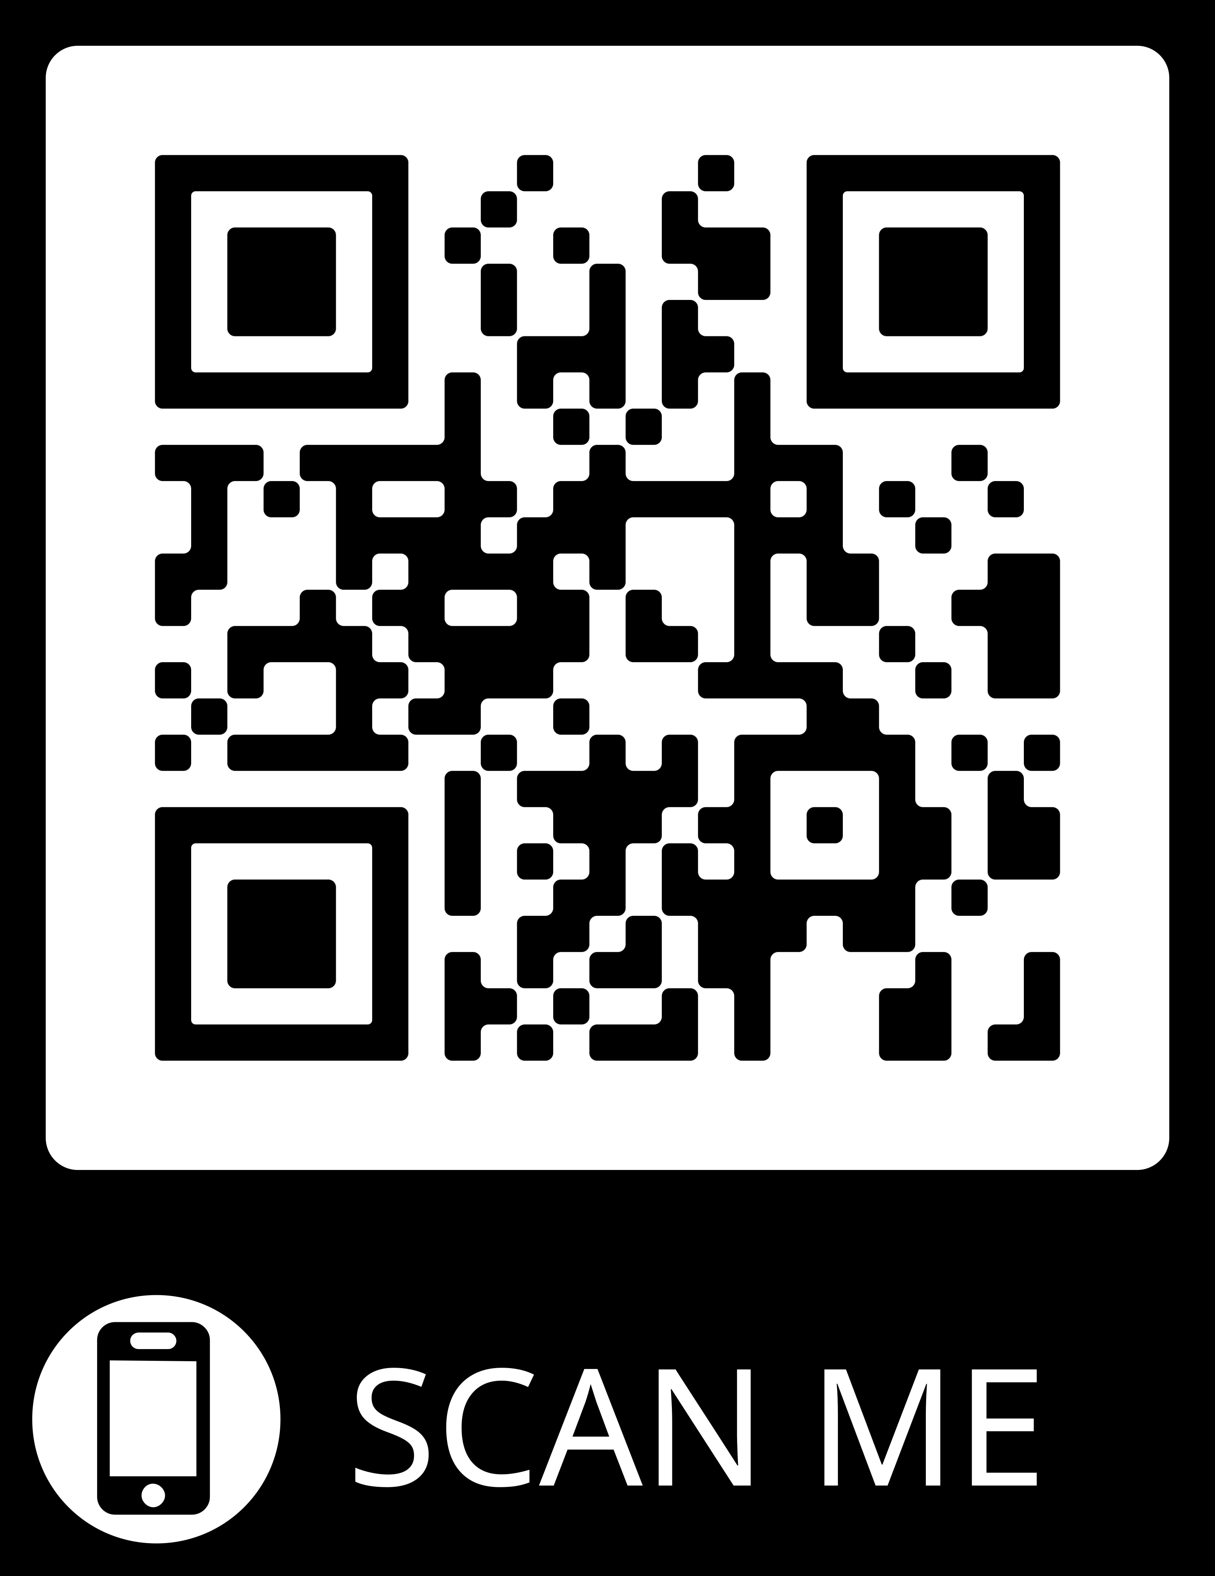
Geri Bildirim Anketi
Lütfen ekranda yer alan QR kodunu telefonunuzun kamerası yardımıyla okutunuz ve kısa anketimizi tamamlayınız.
Teşekkürler!
Lütfen soru ve önerilerinizi bizimle paylaşınız.
Notes:
Sunucu: Bölüm/Anabilim Dalı Başkanı

